Slide 1
Проектное управление Возможности для государственного сектора
МАИН
Президент Союза проектных менеджеров Республики Казахстан,
руководитель Международного центра проектного управления
при КазНИТУ им. К.И. Сатпаева,
д.т.н., профессор, член PMI, академик МАИН,
международный консультант интернет-журнала PM World
АЛЕКСЕЙ ЦЕХОВОЙ
Костанай, 2020

Slide 2
СОДЕРЖАНИЕ
I. Использование проектного подхода в деятельности государственных структур
II. Концепция управления проектами

Slide 3
Часть I. Использование проектного подхода в деятельности государственных структур

Slide 4
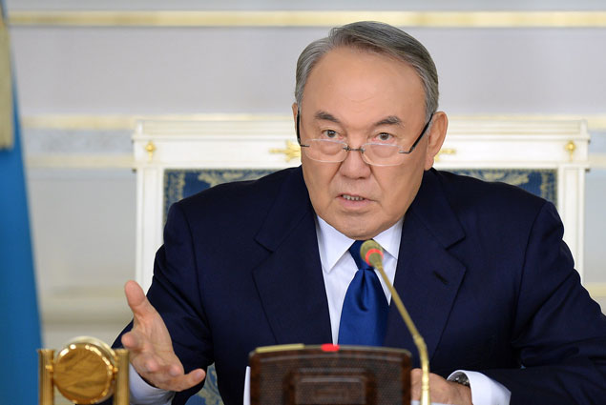
В Республике Казахстан идея освоения нового управленческого подхода получила поддержку Президента Н.А. Назарбаева ещё в мае 1993 года.
Развитие УП в Казахстане
Н. Назарбаев, Президент РК
Хотелось бы обратить ваше внимание на одну важную сторону современного инженерного образования и деятельности.
Я имею в виду тот аспект организации инженерного труда, который получил название «управление проектами» или «проектный менеджмент».

Slide 5
Использование проектного подхода
в мире

Slide 6
ПРОЕКТНОЕ УПРАВЛЕНИЕ В ГОСУДАРСТВЕННОМ СЕКТОРЕ РОССИИ
2013 год
Министерство экономического развития
Российской Федерации
Департамент стратегического управления, государственных программ и инвестиционных проектов
Органы государственной власти РФ
Совет по внедрению проектного управления в федеральных органах исполнительной власти и органах государственной власти субъектов Российской Федерации
(приказ Минэкономразвития России от 05.06.2013 № 304)
Коммерческие организации
Научные и образовательные учреждения

Slide 7
www.spmrk.kz
СОЗДАНИЕ ПРОЕКТНЫХ ОФИСОВ НА УРОВНЕ РФ
Проектный офис для сопровождения наиболее значимых проектов в социальной и экономической сферах
Проектный офис по координации деятельности институтов развития в части инновационных проектов
Проектный офис по реализации Национальной технологической инициативы
Проектный офис по сопровождению развития моногородов
Проектный офис при Минэкономразвития РФ
В 2016 году создано 7 проектных офисов федерального уровня для реализации масштабных проектов государственного значения
с 1 января
2014 г.
с 1 января
2014 г.

Slide 8
Готовность Казахстана к использованию международного опыта
В Казахстане имеет место:
– возрастающий интерес к внедрению инструментов и методов проектного менеджмента в сфере государственного управления, квазигосударственном и бизнес-секторах;
– увеличение количества вузов, осуществляющих подготовку магистров и докторов PhD по специальности «Управление проектами»;
– рост числа организаций и компаний, занимающихся профессиональной подготовкой специалистов в сфере проектного менеджмента.

Slide 9
Академическая подготовка специалистов
По инициативе СПМ РК в 2008 году
в Казахском национальном исследовательском техническом университете им. К.И. Сатпаева открыта Магистратура по специальности «Управление проектами» 6М051800.
С 2009 года ведётся подготовка в Докторантуре PhD по специальности «Управление проектами» 6D051800.
2009 -
2018 гг.
7 PhD-докторских диссертаций
Около 250 магистров
В настоящее время 5 ВУЗов готовят магистров и PhD-докторов
- Казахский национальный исследовательский
технический университет им. К.И. Сатпаева
- Казахский национальный университет им. аль-Фараби
- Казахстанско-Британский технический университет
- Международный университет информационных технологий
- Алматы Менеджмент Университет

Slide 10
Национальные стандарты Казахстана по управлению проектами
www.spmrk.kz
Руководство по управлению проектами
Проектный менеджмент. Требования к управлению проектом
СТ РК 21500-2014
СТ РК 2831-2016
Руководство по управлению программами
Руководство по управлению портфелем
СТ РК 21503-2018
СТ РК ISO 21504-2016
СТ РК 21505-2018
Проект, программа и управление портфелем – общее руководство по управлению

Slide 11
Проектное управление в государственном секторе РК
2011 год В АО «Казахстанский институт развития индустрии» создан Проектный офис, контролирующий реализацию проектов Карты индустриализации
2014 год В АО «Казахстанский центр государственно-частного партнёрства» создан департамент
управления проектами,
2016 год – Офис управления проектами
2015 год В Академии государственного управления
при Президенте РК создан Международный
центр проектного управления

Slide 12
Проектное управление в государственном секторе РК
2016 год Региональный хаб в сфере государственной службы в Астане включил в планы своей деятельности обучение государственных служащих проектному управлению
С 2016 года национальный стандарт СТ РК ISO 21500 внедряется в деятельность государственных структур
С 2016 года АО «КазЦГЧП» разрабатывает сертификацию государственных служащих, работающих с государственными инвестиционными проектами
2017 год В Генеральной прокуратуре РК создаётся Офис управления проектами

Slide 13
Опыт Генеральной прокуратуры РК
http://exclusive.kz/genprokuratura_gotovit_specnaz
В проектном подходе, который мы предлагаем, неважно, сколько пунктов выполнено, неважно количество совещаний, законов и постановлений, важно достижение цели.
Проектный менеджмент помогает все это сделать вовремя в рамках выделенных средств и в соответствии с поставленной целью.
Можно ли внедрить этот принцип в госуправление? Конечно. Как правило, госорганы имеют дело не с отдельными проектами, а программами, в которых много проектов.

Slide 14
Проектный офис Администрации Президента РК
В целя создания системы управления Программой «Туған жер» на базе ЕНУ им.Л.Н.Гумилева в мае 2017 г. создан Проектный офис Администрации Президента РК
Программа «Туған жер»
I
«Тәрбие және білім»
– воспитание всесторонне и гармонично развитой личности в духе казахстанского патриотизма
II
«Атамекен»
– укрепление у казахстанцев гражданской активности и чувства ответственности за судьбу малой родины
III
«Рухани Қазына»
– возрождение интереса и уважения к традициям, истории и культуре родного края
IV
«Ақпарат толқыны»
– информирование населения о ходе реализации Программы, создание информац. инфраструктуры для участия граждан в мониторинге проектов.
Четыре подпрограммы

Slide 15
Основные сложности в области
Внедрения проектного управления
В государственном секторе РК:
1. Нет единой методологии осуществления проектного управления.
2. Отсутствует нормативно-правовое регулирование управления проектами в органах исполнительной власти.
3. Проектное управление не используется как инструмент достижения стратегических целей.
4. Жесткая организационная структура в органах исполнительной власти не позволяет сформировать команды для реализации проектов в соответствии с задачами.
5. Нехватка специалистов по управлению проектами, государственные служащие не обучены методам проектного уравнения.
7. Отсутствует государственная сертификация специалистов, работающих в государственных проектах.

Slide 16
Часть II. Концепция управления проектами

Slide 17
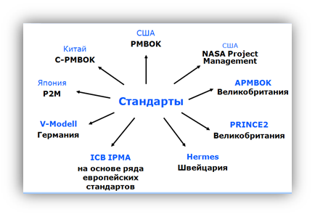
Стандартное распределение видов деятельности в компаниях РК
Деятельность компании
Операционная
80 %
Проектная
20 %
ИСО 9000
ИСО 9001
ИСО 14001
ИСО 50001
ИСО 31000
ИСО 27001 и др .
ISO 21500
ISO 21504
СТ РК 2833

Slide 18
Сходства и различия операционной и проектной видов деятельности
Общее:
Выполняются людьми
Бывают стеснены ограниченными ресурсами
Проходят фазы планирования, выполнения и контроля.
Основные различия:
Операции выполняются постоянно и повторяются
Проекты являются временными и уникальными.

Slide 19
Философия проектного мышления
Командно–осознанная цель
Многократно обсужденный и одинаково понимаемый образ достигнутой цели/целей
Какой продукт?
Какая услуга?
Ключевые вехи движения к цели
Согласованные, принятые и одинаково понимаемые и применяемые правила действий, инструменты и стандарты управления проектами
Какой результат?

Slide 20
Примеры операционной деятельности организации
Операционная деятельность
основные бизнес-процессы
обеспечивающие процессы
управленческие процессы
анализ судебно-следственной практики
юридическое обслуживание
планирование и отчётность
управление кадрами
IT-поддержка деятельности
организация закупок товаров, работ и услуг
система менеджмента качества
анализ практики рассмотрения актов прокурорского надзора
рассмотрение дел об административных правонарушениях

Slide 21
Примеры проектной деятельности организации
Проектная деятельность
бизнес-проекты
проекты продвижения
проекты развития
проект «карта преступности»
Проект по подаче онлайн заявок «судебный кабинет»
проект «внедрение автоматизированного вычислителя верхних пределов наказаний Уголовного Кодекса
проект информационно-аналитической системы суда и прокуратуры «Заңдылық»
Проект «Алименты.30 шагов против неуплаты»
Информационный портал qamqor.gov.k

Slide 22
Структура организационного управления развитием компании
Организационное управление
Управление стратегическим развитием
Управление операционной деятельностью
Управление проектной деятельностью
Управление портфелями
Управление программами
Управление проектами

Slide 23
Внедрение нового - проект
Любое начинание – это изменение
Глубокое изменение – это проект
Проектный подход позволяет перейти
от управления по поручениям
к управлению по результатам

Slide 24
Что такое «проект»

Slide 25
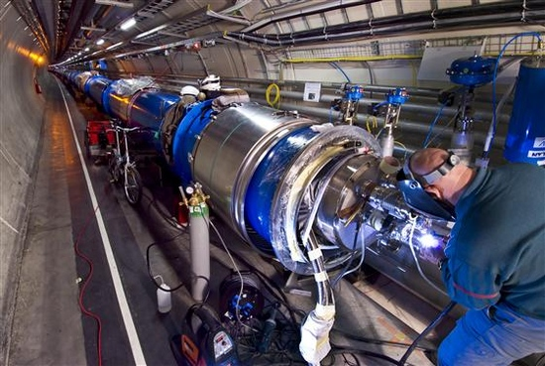
Проект – временное предприятие, направленное на создание уникальных продукта, услуги или результата.
Проекты:
Направлены на достижение изменений
Имеют четко определенные цели и задачи
Ограничены во времени
Требуют ресурсов
Производят уникальные результаты

Slide 26
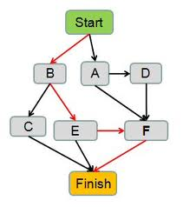
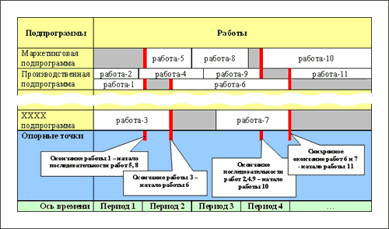
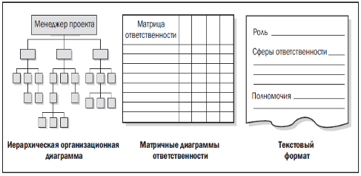
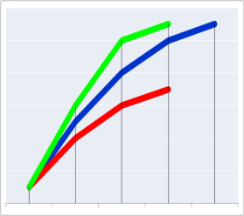
Управление проектами – это приложение знаний, навыков, инструментов и методов к операциям проекта для удовлетворения требований, предъявляемых к проекту
Цель проекта
Инструменты и методы
Работа с проектом
Управление проектом

Slide 27
Тройное ограничение проекта
стоимость
сроки
содержание
Любой проект ограничен по срокам, бюджету и качеству.

Slide 28
Успешный проект
Поставленная цель достигнута
в соответствии с планом управления проектом с учетом внесенных в план изменений
А
- в установленные сроки
- в рамках выделенного бюджета
- при удовлетворенности заказчика результатом
В
А
В
С
С

Slide 29
Критерии успешности проекта
www.spmrk.kz
Проект успешен и в случае превышения бюджета, увеличения сроков и работ проекта,
ЕСЛИ:
1) изменения по срокам, бюджету и содержанию были обоснованы;
2) согласованы с Заказчиком и Спонсором,
3) своевременно внесены в план управления проектом;
4) продукт проекта получен с качеством, отвечающим требованиям Заказчика.

Slide 30
Концепция управления проектом
10 областей знаний
5 групп процессов
1. Интеграция
2. Содержание
3. Сроки
4. Стоимость
5. Качество
6. Человеческие ресурсы
7. Коммуникации
8. Риски
9. Закупки
10. Заинтересованные стороны
1. Инициация
2. Планирование
3. Исполнение
4. Мониторинг и контроль
5. Закрытие

Slide 31
www.spmrk.kz
ЖИЗНЕННЫЙ ЦИКЛ ПРОЕКТА
- это период между моментом появления проекта и моментом его закрытия.
Это набор последовательных этапов работы с проектом:
Инициация;
Планирование;
Исполнение;
Контроль;
Завершение.

Slide 32
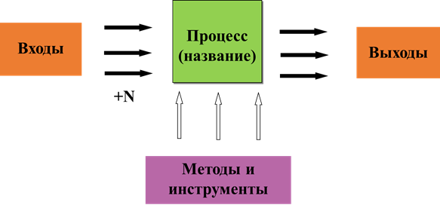
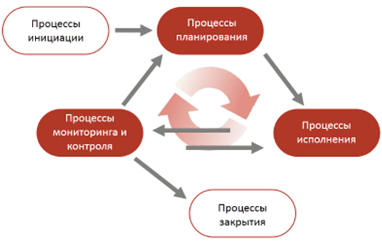
Взаимодействие групп процессов управления проектом
Группы процессов на протяжении всего проекта взаимодействуют между собой.

Slide 33
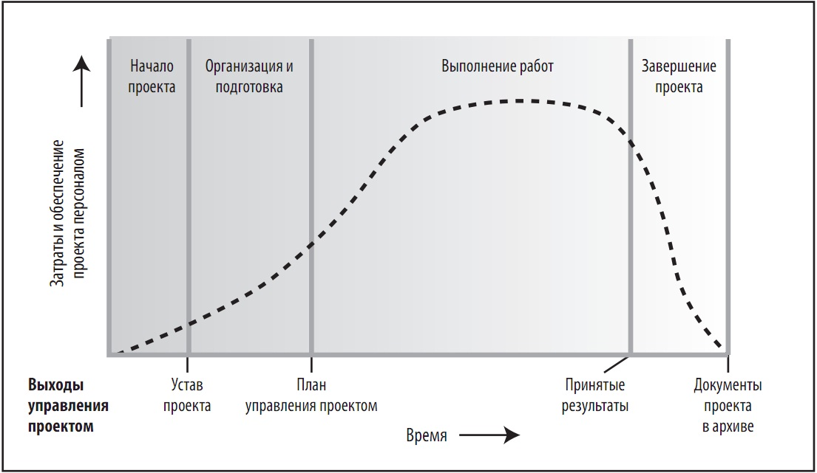
1.ПРОЦЕССЫ ИЦИАЦИИ
www.spmrk.kz
Цель – принятие решения о старте проекта или фазы проекта

Slide 34
1. Инициация проекта
Определение целей проекта
Разработка устава проекта
Определение заинтересованных сторон

Slide 35
Устав авторизует проект
Примерный устав проекта
Наименование проекта:
Участники проекта:
Цели проекта:
Задачи проекта:
Ожидаемые результаты проекта:
Дополнительные результаты (суб-продукты) проекта:
Сроки реализации проекта:
Бюджет проекта:

Slide 36
Заинтересованные стороны проекта
Заинтересованные стороны проекта это люди, организации, которые могул положительно или отрицательно повлиять на проект.
Руководство проектом
Спонсор
проекта
Пользователи
Деловые партнеры
Проектный офис
Сотрудники
Менеджер
проекта
Поставщики
Специальные группы
Акционеры
Команда управления проектом
Общественность
Финансовые организации
Команда проекта
Организационная структура проекта
Notes:
Группа заинтересованных лиц должна быть определена, от этого зависит успех проекта.

Slide 37
2. ПРОЦЕССЫ ПЛАНИРОВАНИЯ
www.spmrk.kz
Цель – определение или переопределение целей и путей их достижения
Notes:
Что же включает себя план проекта? Он состоит из 39 процессов, большая часть приходится на планирование. В стандарте PMBOK все расписано, как, осуществлять, эти процессы. Красным выделены те процессы, которые очень важны, и даже маленькие проекты трудно осуществить успешными без этих процессов.

Slide 38
2. Планирование проекта
Разработка плана управления проектом, который включает:
Создание перечня и структуры работ в проекте
Разработку расписания. Определение бюджета
Формирование:
Плана управления качеством Плана управления рисками
Плана управления человеческими ресурсами
Плана управления коммуникациями
Плана управления заинтересованными сторонами
Плана управления закупками

Slide 39
Иерархическая структура работ
Иерархическая структура работ (ИСР) –
декомпозиция работ, выполняемых командой проекта для достижения целей проекта и получения запланированных результатов.
ИСР, как правило, имеет графический вид.
Notes:
Это, прежде всего, построение ИСР с определением сроков отдельных работ, бюджета проекта. ИСР называют сердцем проекта. Сегодня иностранные инвесторы, когда мы представляем проектную документацию на получение кредитов, требуют документ, который связывает цель проекта с пакетом работ. Для успешной реализации проекта достаточно соблюдения 2 условий: работники, создающие ИСР должны быть комплементарны, взаимодополняющей. На западе к подбору команды проекта относятся очень серьезно.

Slide 40
Иерархическая структура работ является основой для:
www.spmrk.kz
Уточнения содержания работ
Управления стоимостью
Управления сроками
Управления рисками
ИСР
Определения последовательности работ
Управления персоналом
Управления заинтересованными сторонами
Управления коммуникациями

Slide 41
Расписание проекта
Сроки проекта регулируются расписанием работ
Расписание проекта строится на основании ИСР
Разработка расписания – составная часть управления сроками проекта

Slide 42
Взаимосвязи операций Диаграммы предшествования
A
B
C
Старт
Финиш
D
E
F

Slide 43
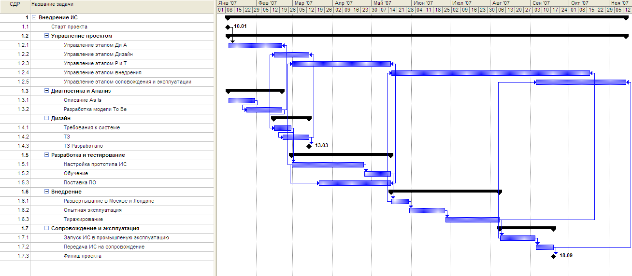
Диаграмма Ганта

Slide 44
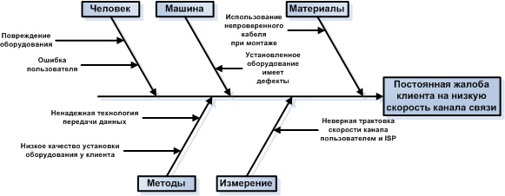
Управление рисками проекта
www.spmrk.kz
Риск проекта – неопределенное событие или условие, которое в случае если оно происходит, позитивно или негативно воздействует на задачи проекта.

Slide 45
www.spmrk.kz
Структура рисков проекта
Notes:
45

Slide 46
3. ПРОЦЕССЫ ИСПОЛНЕНИЯ
www.spmrk.kz
Цель – координация исполнителей и ресурсов для выполнения плана

Slide 47
3. Исполнение проекта
Руководство и управление работами проекта, в том числе работами подрядных организаций
Обеспечение качества
Управление командой проекта
Управление коммуникациями
Управление рисками
Управление вовлечением заинтересованных сторон
Проведение закупок

Slide 48
ФОРМЫ ЗАКРЕПЛЕНИЯ РОЛЕЙ И ОТВЕТСТВЕННОСТИ
www.spmrk.kz
PMI® PMBOK® GUIDE
Notes:
Очень важно закрепить роль и ответственность. Это определяет документ матрица ролей и ответственностей.

Slide 49
Пример матрицы ролей и ответственности
 | Получение документа-ции от заказчика | Согласование работ в СМУ-303 | Осмотр объектов | Анализ возможностей выполнения работ | Определение стоимости | Заполнение коммерче-ского предложения | Согласование условий с заказчиком | Согласова-ние в СМУ -303 КП | Передача заказчику
Генеральн. директор | И, Кр | И, О | У | У | У | У, Кр | И, О | И, О
Гл. инженер | И | И | О, Кр | И, О | И, О |  | И | И
Начальники участков | И |  | И | И | Инф |  | И
Инженер ПТО | И |  |  |  | И | И, О | И |  | И, О
Исполнит. директор СМУ |  | У |  |  | К |  |  | У, С
Руководство |  | С
И – исполняет
У – утверждает
О - отвечает
С - согласовывает
К - консультирует
Инф – информирует
Notes:
49
49

Slide 50
4. Мониторинг и контроль проекта
- Мониторинг и контроль работ проекта
- Внесение изменений в проект, касающихся:
Запланированных работ
Расписания
Стоимости
Качества
Коммуникаций
Рисков

Slide 51
5. Закрытие проекта
Завершение работ
Архив документов
Извлечение уроков

Slide 52
Технологическая схема процессов проекта
Для
проекта
Устав
проекта
Регламент
проекта
График
проекта
Бизнес
план
Извлеченные уроки
Отчеты о выполнении
Укрупненный
бизнес-план
Запросы на изменение
Запрос на изменение
Контракт
Запрос на перепланирование
4. Управление
Выявленные проблемы
Отчет
по завершению
Готовность
Бизнес план
Техническое
задание
График проекта
к завершению
Регламент проекта
Устав
проекта
Регистр
рисков
Запрос на изменение
1. Инициация
2. Планирование
5. Завершение
Предложения на изменения
Вся документация проекта
Журнал
проблем
Кконтракты
Бизнес план
Результаты работ
Извлеченные
уроки
График проекта
Уроки, извлеченные
из предыдущих проектов
Регламент проекта
3. Исполнение
Документация
предыдущей
фазы
Выполненные
работы
Раздел 4.2.2.7
Для
фазы
Выгоды от
результатов

Slide 53
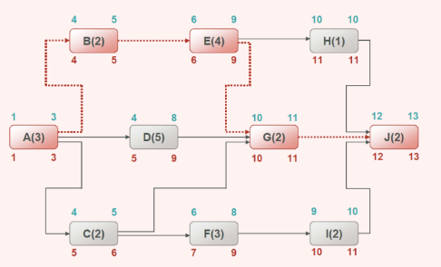
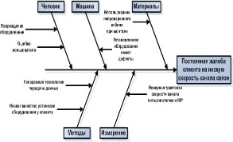
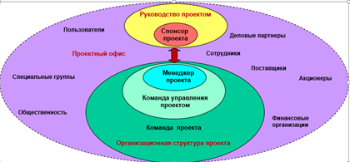
Технология управления проектами
Группы процессов
Инициации
Планирования
Исполнения
Мониторинга
и контроля
Закрытия
Цель
проекта
Основные документы
Продукт
проекта
Устав
проекта
План
управления
проектом
Отчёты
о статусе
проекта
Запросы
на
изменения
Заключи-
тельный
отчёт
Ключевые инструменты

Slide 54
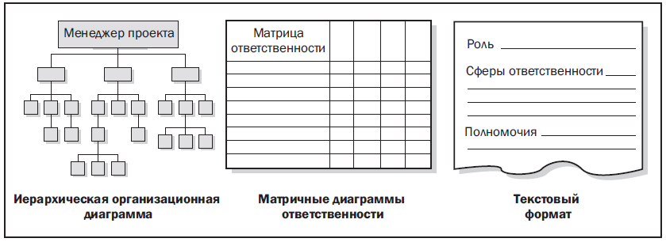
Использование инструментов Управления проектами в операционной деятельности
Операционная деятельность
Иерархическая Структура Работ
Метод критического пути
Инструменты и методы управления проектами
Проектная деятельность
Диаграмма Ганта
Анализ рисков
Матрица ролей и ответственностей
Анализ освоенного объёма

Slide 55
Союз проектных менеджеров Республики Казахстан
Мы вручаем Универсальный Ключ к успеху созидания
Создан в 2003 году.
Миссия: Быть инициатором и проактивным участником проектно-ориентированного развития Казахстана
СПМ РК – негосударственный институт развития, центр компетенции в области проектного менеджмента,
признанный государственными структурами и проектным сообществом Казахстана.
СПМ РК – глобальный провайдер образовательных услуг Project Management Institute (PMI, США)
СПМ РК осуществляет консалтинг по развитию бизнеса с использованием лучших мировых практик проектного управления – стандартов PMI. Аккредитован при АО «КИРИ», Палате предпринимателей г. Алматы
The Registered Education Provider logo, The Registered Consultant Program logo являются зарегистрированными марками Института Управления Проектами

Slide 56
СПАСИБО ЗА ВНИМАНИЕ!
УДАЧНЫХ ПРОЕКТОВ! +7 727 266 86 93 info@spmrk.kz, www.spmrk.kz
МАИН
Мы в социальных сетях

